Slide 1

다양한 예제로 쉽게 배우는 오라클 SQL 과 PL/SQL
개정 4판
서진수

Slide 2

12장. 계층형 쿼리 (Hierarchical Query)를 배웁니다.
[ 이번 장에서 배울 내용들]
1. 계층형 쿼리의 의미와 원리를 배웁니다.
2. 계층형 쿼리를 작성하는 방법을 배웁니다.
.
.

Slide 3
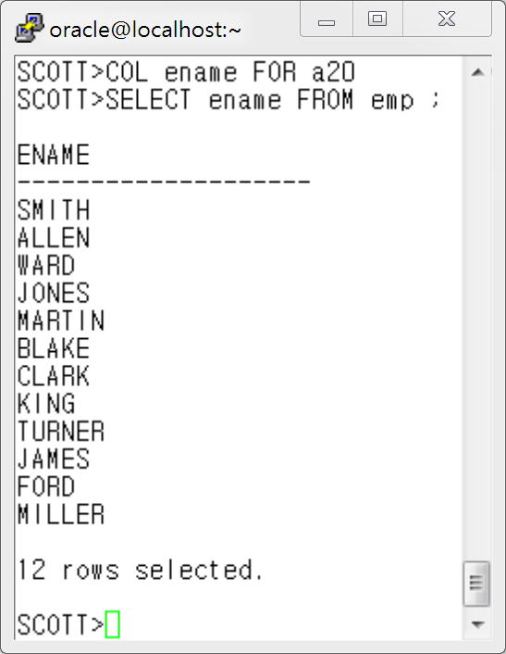
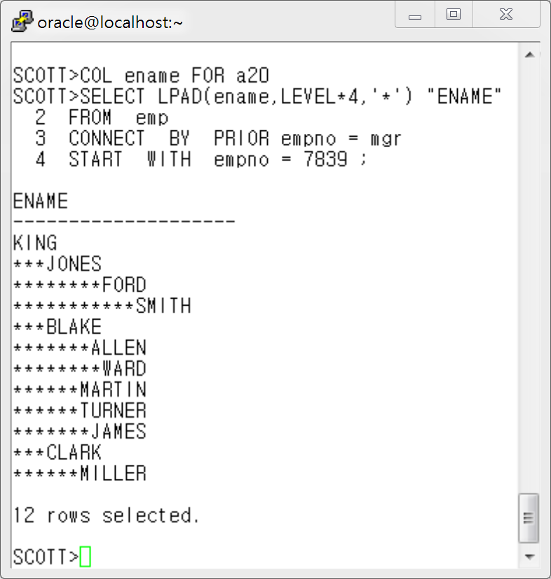
12장. 계층형 쿼리 (Hierarchical Query)를 배웁니다.
계층형 쿼리 사용 전
계층형 쿼리 사용 후

Slide 4
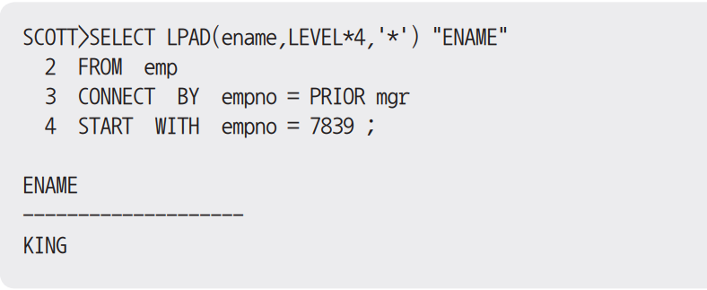
12장. 계층형 쿼리 (Hierarchical Query)를 배웁니다.
1. 계층형 쿼리의 문법

Slide 5
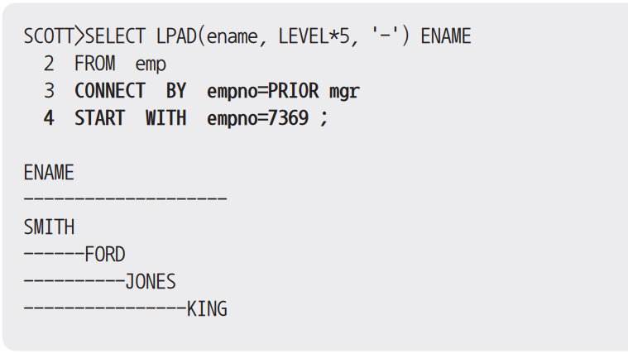
12장. 계층형 쿼리 (Hierarchical Query)를 배웁니다.
‘SMITH’ 사원의 상사들을 출력하기

Slide 6
12장. 계층형 쿼리 (Hierarchical Query)를 배웁니다.
계층형 쿼리의 실행 순서
1. START WITH 절에 시작조건을 찾습니다
2. CONNECT BY 절에 연결 조건을 찾습니다
3. WHERE 절의 조건을 검색합니다
* 계층형 쿼리를 작성 시 몇 가지 주의 사항
1. CONNECT BY 절에는 Sub Query 를 사용할 수 없습니다.
2. 대량의 데이터가 있을 경우에 시간이 오래 걸릴 수 있으므로 START WITH 절과
CONNECT BY 절, WHERE 절의 컬럼에는 반드시 인덱스가 적절하게 설정되어 있어야 합니다.
3.부분범위 처리 기법을 아쉽게도 계층형 쿼리에서는 사용할 수 없습니다.

Slide 7
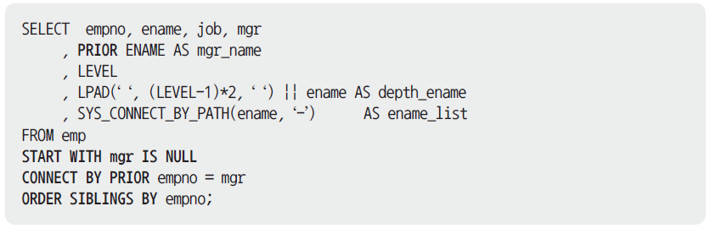
12장. 계층형 쿼리 (Hierarchical Query)를 배웁니다.
2. 계층형 쿼리의 기본 구조
− START WITH mgr IS NULL : 계층구조의 시작 조건
− CONNECT BY PRIOR empno = mgr : 계층 구조 전개 조건
− ORDER SIBLINGS BY : 같은 LEVEL 행들의 정렬 컬럼 기입

Slide 8
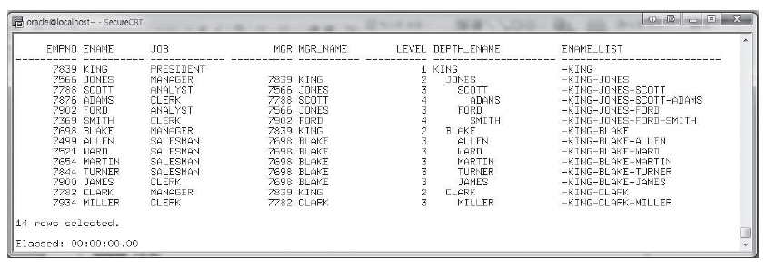
12장. 계층형 쿼리 (Hierarchical Query)를 배웁니다.
2. 계층형 쿼리의 기본 구조

Slide 9
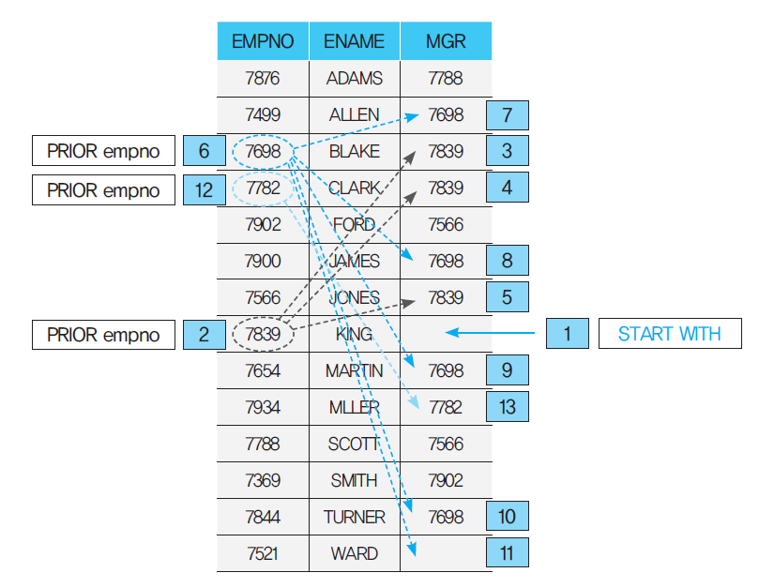
12장. 계층형 쿼리 (Hierarchical Query)를 배웁니다.
2. 계층형 쿼리의
기본 구조

Slide 10
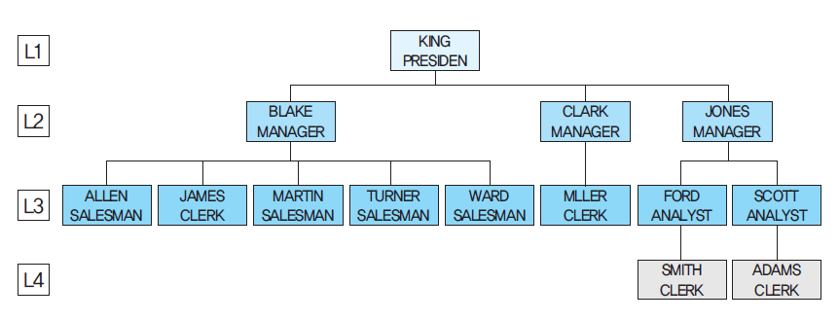
12장. 계층형 쿼리 (Hierarchical Query)를 배웁니다.
2. 계층형 쿼리 기본 구조

Slide 11
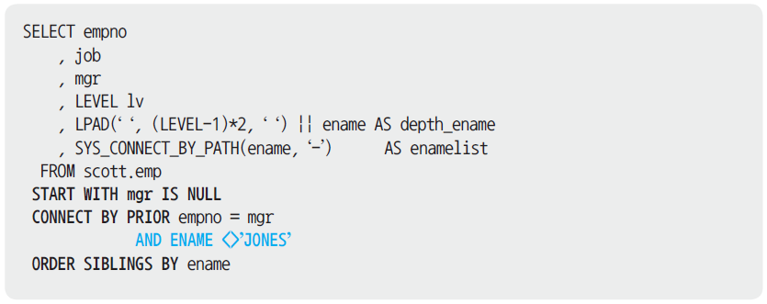
12장. 계층형 쿼리 (Hierarchical Query)를 배웁니다.
3. 계층 구조에서 일부분만 계층화하기

Slide 12
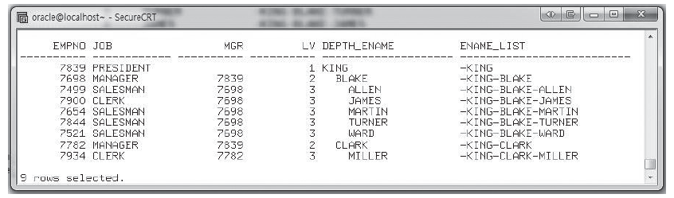
12장. 계층형 쿼리 (Hierarchical Query)를 배웁니다.
3. 계층 구조에서 일부분만 계층화하기

Slide 13
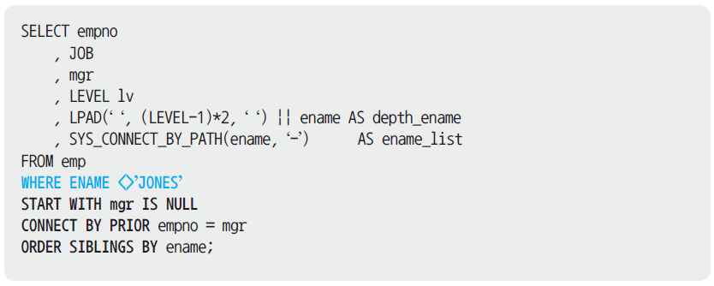
12장. 계층형 쿼리 (Hierarchical Query)를 배웁니다.
3. 계층 구조에서 일부분만 계층화하기

Slide 14
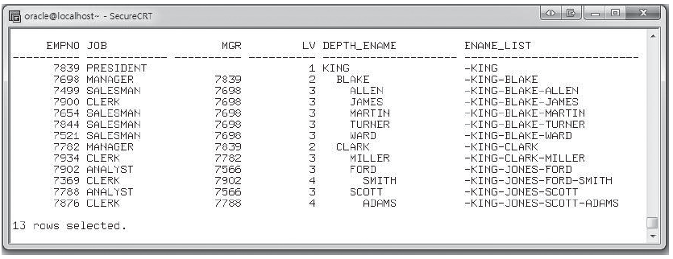
12장. 계층형 쿼리 (Hierarchical Query)를 배웁니다.
3. 계층 구조에서 일부분만 계층화하기

Slide 15
12장. 계층형 쿼리 (Hierarchical Query)를 배웁니다.
4. CONNECT_BY_ISLEAF ( ) 함수
Test 1 ) CONNECT_BY_ISLEAF( ) 함수를 사용 안하고 출력하기
SCOTT>SELECT LPAD(ename, LEVEL*5, '*') ENAME
2 ,SYS_CONNECT_BY_PATH(ename ,'->') "ORDER(LOW -> HIGH)"
3 FROM emp
4 START WITH empno=7369
5 CONNECT BY empno=PRIOR mgr ;
ENAME ORDER(LOW -> HIGH)
----------------------- -------------------------------------------
SMITH ->SMITH
******FORD ->SMITH->FORD
**********JONES ->SMITH->FORD->JONES
****************KING ->SMITH->FORD->JONES->KING
위 결과처럼 전체 계층이 다 보입니다.

Slide 16
12장. 계층형 쿼리 (Hierarchical Query)를 배웁니다.
Test 2) CONNECT_BY_ISLEAF 함수의 값을 0 으로 설정해서 마지막 값을 삭제하기
SCOTT>SELECT LPAD(ename, LEVEL*5, '*') ENAME
2 ,SYS_CONNECT_BY_PATH(ename ,'->') "ORDER(LOW -> HIGH)"
3 FROM emp
4 WHERE CONNECT_BY_ISLEAF=0
5 START WITH empno=7369
6 CONNECT BY empno=PRIOR mgr ;
ENAME ORDER(LOW -> HIGH)
-------------------- ----------------------------------
SMITH ->SMITH
******FORD ->SMITH->FORD
**********JONES ->SMITH->FORD->JONES

Slide 17
12장. 계층형 쿼리 (Hierarchical Query)를 배웁니다.
Test 3) CONNECT_BY_ISLEAF 함수의 값을 1 로 설정해서 마지막 값만 출력 하기
SCOTT>SELECT LPAD(ename, LEVEL*5, '*') ENAME
2 ,SYS_CONNECT_BY_PATH(ename ,'->') "ORDER(LOW -> HIGH)"
3 FROM emp
4 WHERE CONNECT_BY_ISLEAF=1
5 START WITH empno=7369
6 CONNECT BY empno=PRIOR mgr ;
ENAME ORDER(LOW -> HIGH)
------------------------ ----------------------------------------
****************KING ->SMITH->FORD->JONES->KING

Slide 18
12장. 계층형 쿼리 (Hierarchical Query)를 배웁니다.
5. CONNECT_BY_ROOT 함수
SCOTT>SELECT empno, ename , CONNECT_BY_ROOT empno "Root EMPNO" ,
2 SYS_CONNECT_BY_PATH(name ,'<-') "ROOT <- LEAF "
3 FROM emp
4 WHERE LEVEL>1
5 AND empno=7369
6 CONNECT BY PRIOR empno=mgr ;
EMPNO ENAME Root EMPNO ROOT <- LEAF
---------- -------------- ----------------- ------------------------------------------
7369 SMITH 7902 <-FORD<-SMITH
7369 SMITH 7566 <-JONES<-FORD<-SMITH
7369 SMITH 7839 <-KING<-JONES<-FORD<-SMITH

Slide 19
12장. 계층형 쿼리 (Hierarchical Query)를 배웁니다.
SCOTT> SELECT empno, ename , CONNECT_BY_ROOT empno "Root EMPNO",
2 SYS_CONNECT_BY_PATH(ename ,'<-') "ROOT <- LEAF"
3 FROM emp
4 WHERE LEVEL=1
5 AND empno=7369
6 CONNECT BY PRIOR empno=mgr ;
EMPNO ENAME Root EMPNO ROOT <- LEAF
------------ -------------------- ---------------- -----------------------------------
7369 SMITH 7369 <-SMITH
출력 결과를 보면 LEVEL=1 이라서 자신이 출력되었습니다.

Slide 20
12장. 계층형 쿼리 (Hierarchical Query)를 배웁니다.
SCOTT> SELECT empno, ename , CONNECT_BY_ROOT empno "Root EMPNO",
2 SYS_CONNECT_BY_PATH(ename ,'<-') "ROOT <- LEAF"
3 FROM emp
4 WHERE LEVEL=2
5 AND empno=7369
6 CONNECT BY PRIOR empno=mgr ;
EMPNO ENAME Root EMPNO ROOT <- LEAF
------------ -------------------- ----------------- ----------------------------------
7369 SMITH 7902 <-FORD<-SMITH
출력 결과를 보면 자신의 상사인 FORD 까지 보입니다.

Slide 21
12장. 계층형 쿼리 (Hierarchical Query)를 배웁니다.
SCOTT> SELECT empno, ename , CONNECT_BY_ROOT empno "Root EMPNO",
2 SYS_CONNECT_BY_PATH(ename ,'<-') "ROOT <- LEAF"
3 FROM emp
4 WHERE LEVEL=3
5 AND empno=7369
6 CONNECT BY PRIOR empno=mgr ;
EMPNO ENAME Root EMPNO ROOT <- LEAF
------------ -------------------- ----------------- ----------------------------------------
7369 SMITH 7566 <-JONES<-FORD<-SMITH
출력 결과를 보면 LEVEL=3 이라서 FORD 의 상사인 JONES 까지 나옵니다.

Slide 22
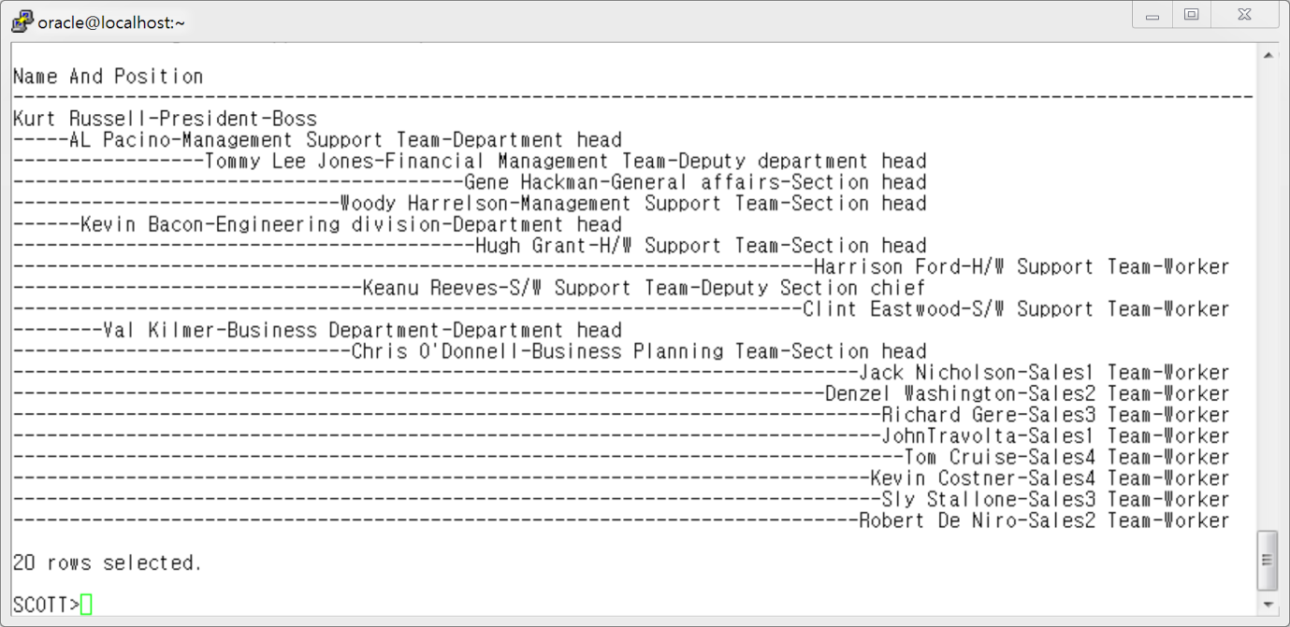
12장. 계층형 쿼리 (Hierarchical Query)를 배웁니다.
1. emp2 테이블과 dept2 테이블을 사용하여 아래와 같이 사원명과 부서와 직급을 합쳐서 출력하되 부서와 직급별로 계층형 쿼리를 사용하여 출력하세요. 단 직급이 없는 사람들은 직급을 ‘Team-Worker’ 로 출력하세요.
- 출력 결과 화면 : 아래와 같이 출력하세요

Slide 23
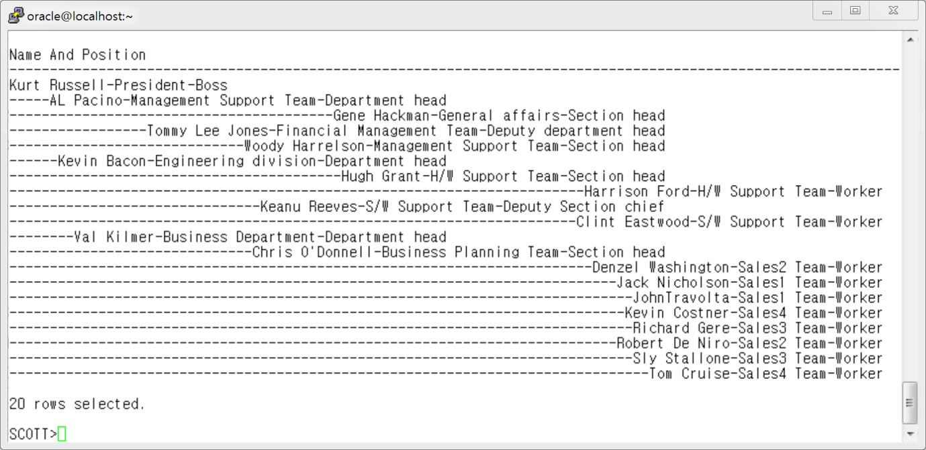
12장. 계층형 쿼리 (Hierarchical Query)를 배웁니다.
계층 쿼리 내에서 정렬을 해서 출력하려면 마지막 줄에 ORDER SIBLINGS BY e.name ; 절 사용함

Slide 24
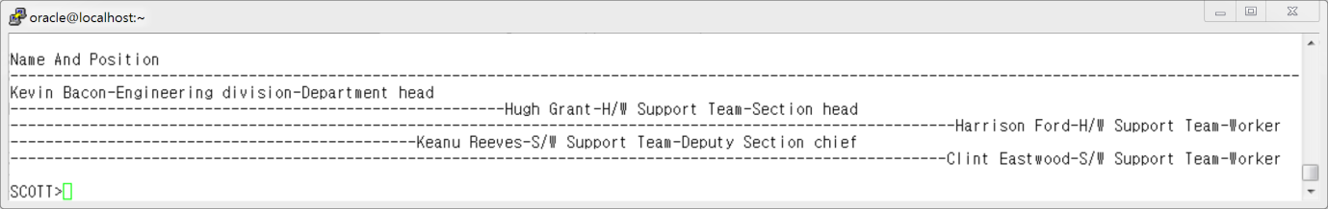
12장. 계층형 쿼리 (Hierarchical Query)를 배웁니다.
2. emp2 테이블에서 "Kevin Bacon-Engineering division-Department head" 아래에 속한 부하직원만 계층쿼리로 조회해서 출력하세요.
(단, 직급이 없는 사람은 'Team-Worker' 로 표시하세요)

Slide 25
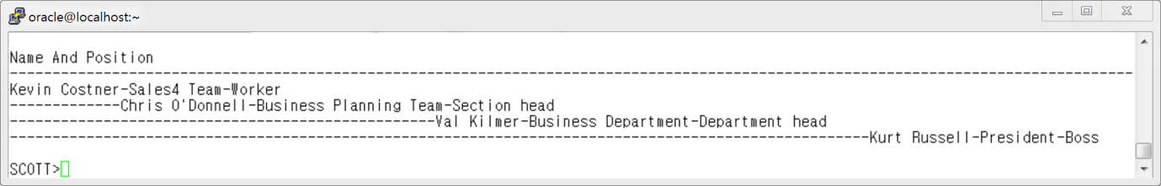
12장. 계층형 쿼리 (Hierarchical Query)를 배웁니다.
3: emp2테이블에서 "Kevin Costner" 사원의 상사들을 계층 쿼리로 아래 화면과 같이 출력하세요.

Slide 26
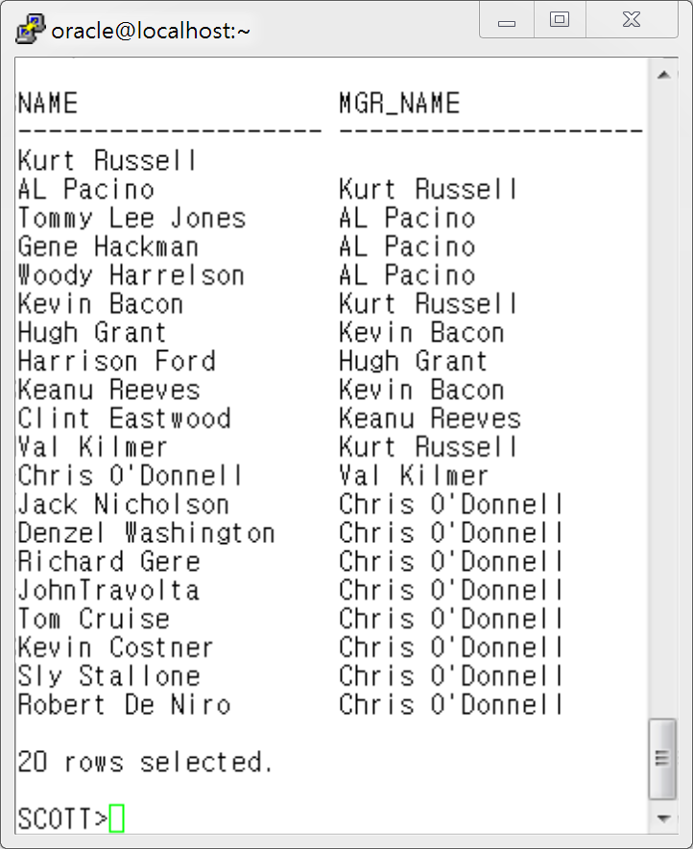
12장. 계층형 쿼리 (Hierarchical Query)를 배웁니다.
4.아래와 같이 사원의 이름과 상사의 이름이 함께 나오도록 계층형 쿼리를 작성하세요.
(아래 예제는 당연히 join 같은 방법으로 작성할 수 있으나 여기서는 계층형 쿼리로 연습합니다)
.

Slide 27
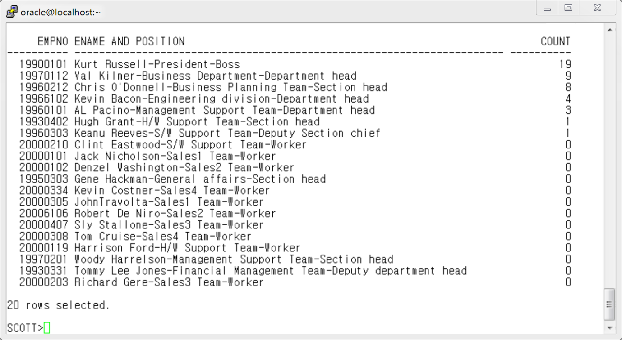
12장. 계층형 쿼리 (Hierarchical Query)를 배웁니다.
5.아래와 같이 emp2 테이블과 dept2 테이블을 조회하여 사번과 사원명-부서-직급 ,부하직원 수를 출력하세요.

Slide 28
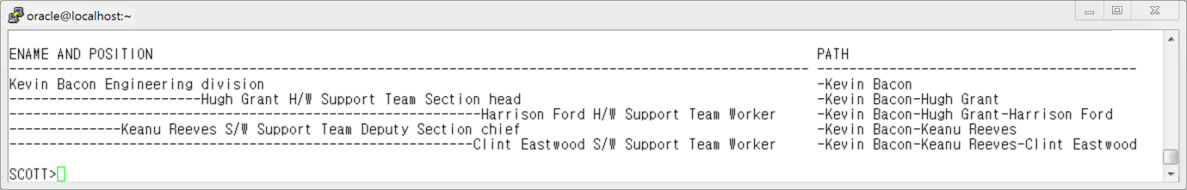
12장. 계층형 쿼리 (Hierarchical Query)를 배웁니다.
6. 아래 예시화면과 같이 "Kevin Bacon" 직원의 부하 직원들의 명단을 출력하되 전체 경로까지 함께 나오도록 출력하세요..

